Slide 1
HYBRID DATABASE SYSTEM FOR BIG DATA STORAGE AND MANAGEMENT

Slide 2
thành viên
1. Lý Thị Quế Trân
2.Đỗ Huỳnh Phương Trinh
3.Nguyễn Lê Thảo Quyên

Slide 3
Nội dung bài thuyết trình
1. Giới thiệu
2. Phương pháp lưu trữ cơ sở dữ liệu quan hệ
3.Cách tiếp cận lưu trữ cơ sở dữ liệu NOSQL
4.Big data
5.Đề xuất hệ thống
6.Thiết lập thử nghiệm
7.Kết quả, kết luận
8.Kiến nghị, lợi ích
9.Demo

Slide 4

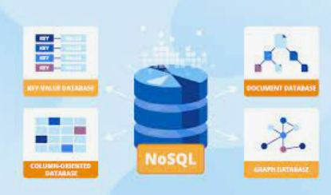
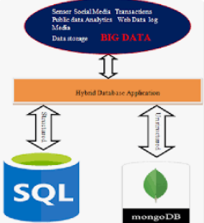
giới thiệu

Slide 5
Lưu trữ cơ sở dữ liệu quan hệ
Những nguyên tắc cơ bản của cơ sở dữ liệu quan hệ là:
Phải có khóa chính
Dữ liệu và thông tin được lưu trữ trong bảng hàng và cột
nguyên tắc
Phải có ít nhất một ngôn ngữ được hệ quản trị csdl hỗ trợ
Trường hợp không có và không phù hợp phải xử lý một cách có hệ thống và không phụ thuộc dữ liệu nhập.
Hỗ trợ một danh mục trực tuyến
tiếp tục

Slide 6
Thay đổi ở mức vật lý không ảnh hưởng ứng dụng
Có khả năng cập nhật chế độ xem
Thao tác cơ bản xóa, sửa, chèn phải được hỗ trợ bởi hệ thống
nguyên tắc
Hạn chế liên quan đến tính toàn vẹn , phải tách biệt khỏi ứng dụng.
Chỉnh sửa trên cấu trúc logic không ảnh hưởng đến chế độ xem
Trong môi trường phân bố, người dùng phải nhận thức tác động của phân phối dữ liệu

Slide 7
Biểu diễn thông tin sinh viên dạng bảng trong csdl
MSSV | TÊN | QUEQUAN
0950080100 | MAI | QUẢNG NGÃI
0950080200 | HỒNG | TÂY NINH
0950080300 | NHUNG | TIỀN GIANG

Slide 8
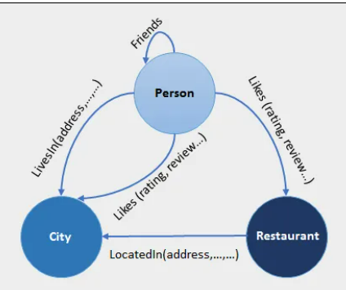
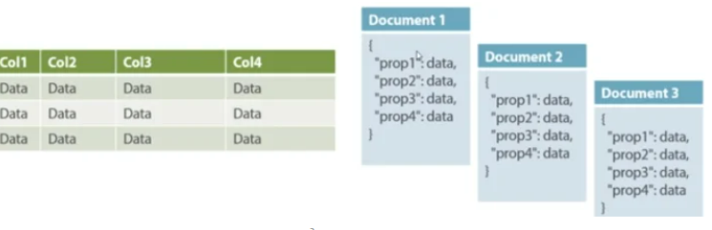
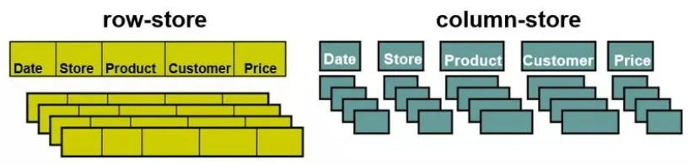
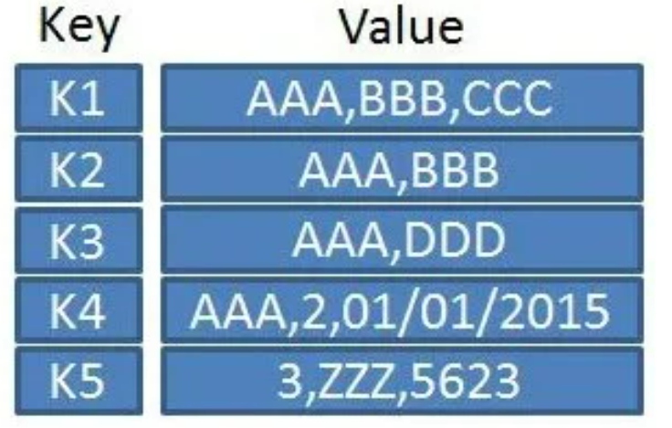
Lưu trữ cơ sở dữ liệu NOSQL
Có 4 loại csdl cơ bản:
+ Key Value Pair Based
+ Column family store
+ Graph family store
+ Document Store

Slide 9
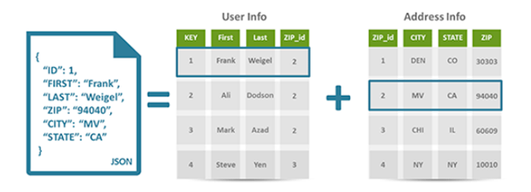
Ưu điểm, hạn chế của NoSQL
Ưu điểm:
+ Khả năng mở rộng
+Tính linh hoạt

Slide 10
Hạn chế:
+Giao dịch phức tạp
+Vẫn chưa quá ổn định
+Thiếu các dịch vụ hỗ trợ toàn cầu.

Slide 11

Big data
Khái niệm:
Là nhóm dữ liệu đã trở nên đồ sộ bao gồm nhiều kiểu dữ liệu. Được dùng trong thời gian dài và ngày càng phức tạp. Sự phức tạp này đến từ thực tế dữ liệu được thu thập từ nhiều nguồn và cần phải tích hợp chúng thành 1 đơn vị để phân tích.

Slide 12
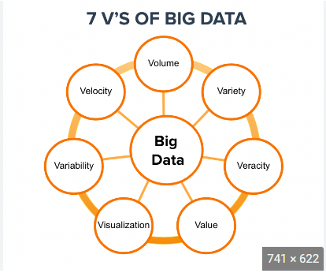
value | giá trị
variety | Đa dạng
veracity | Xác thực
visualization | Đồ thị
variability | Thay đổi
velocity | Tốc độ
volume | Khối lượng

Slide 13

Thách thức
Để tận dụng nhiều lợi ích của big data, phải chấp nhận trải qua các thách thức sau:
+Ingestion (Nhập)
+Storage (Lưu trữ)
+Analytic ( Phân tích)
+Visualization (Trực quan hóa)

Slide 14
Hệ thống được đề xuất
sql
gồm 2 thành phần
MongoDB

Slide 15
Thuật toán
b1: Tải dữ liệu
b2: Xác định lớp dl
b3:Khỏi tạo giao diện kết hợp DB
sql (cấu trúc)
b4: Kiểm tra dữ liệu
mongodb (phi)
b5: Cập nhật CSDL giao diện kết hợp
b6: Xem , xóa, cập nhật, thoát

Slide 16

Thiết lập thử nghiệm và kết quả

Slide 17
Thiết lập thử nghiệm và kết quả
+ Triển khai C# trong visual studio
+MongoDB và MySql lưu trữ dữ liệu
+ Một số lớp: Person,Symbol,Panel,PatientInfo,FileInfo.
+ Trước hết thực hiện lệnh mongod.exe. Máy chủ MongoDB sẽ bắt đầu cổng 27017
+Sau khi thực hiện một cửa sổ nhắc lệnh riêng biệt thì vỏ máy kết nối với Test.
+Để thực thi dữ liệu vào đc chia thành 2 loại cấu trúc và

Slide 18
phi cấu trúc trong đĩa cục bộ của hệ thống.
+ Truy cập ứng dụng bằng cách nhấn đúp vào ứng dụng.
=>Hệ thống đề xuất có thể hoạt động
+Khi big data được tải đến, hệ thống hybrid sẽ phân loại thành dữ liệu phi cấu trúc hay có cấu trúc để chuyển đến cơ sở dữ liệu tương ứng.

Slide 19
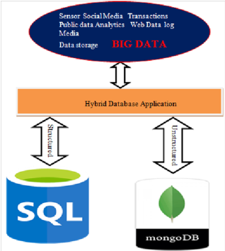
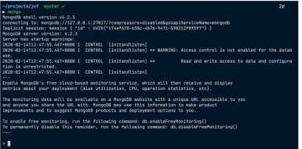
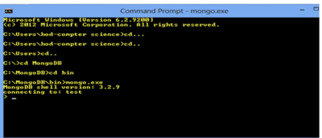
Thiết kế kiến trúc của hệ thống đề xuất
Khởi động MongoDB
MongoDB kết nối với hệ csdl mặc định

Slide 20
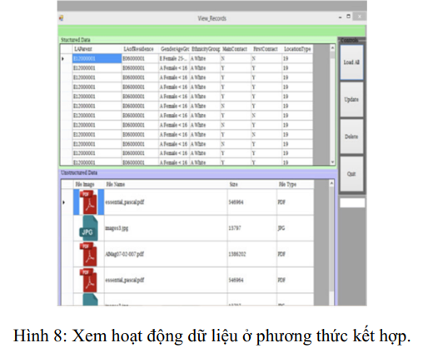
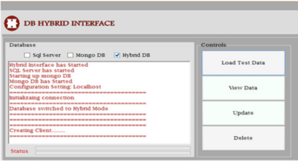
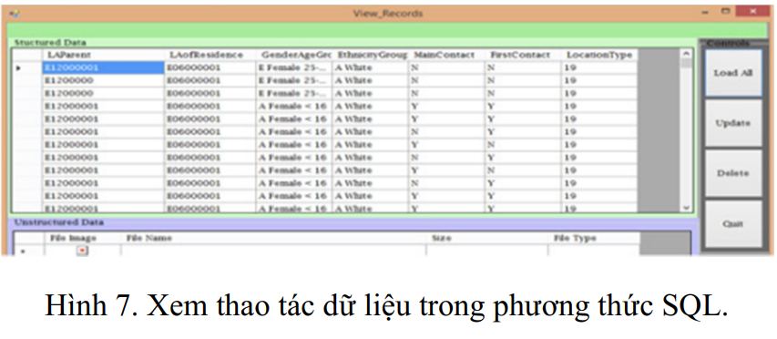
Maps
our office
Tổng quan giao diện DB Hybrid interface

Slide 21
bàn luận kết quả!
+ Đã chạy thành công big data ở cả mongodb, mysql và csdl lai. Csdl được sử dụng và lưu trữ sẽ khác nhau tùy thuộc phương thức mà hệ thống chạy.
+SQL: sử dụng và lưu trữ trong My Sql . Tự động loại bỏ dữ liệu dạng phi cấu trúc.
+NoSQL: sử dụng và lưu trữ trong MongoDB và quản lý dữ liệu phi cấu trúc

Slide 22
+ Hệ thống tích hợp cả hai để tạo ra một hệ cơ sở dữ liệu lớn cho phép các cơ sở dữ liệu trong hệ thống hoạt động cô lập và cả tích hợp.
+Hệ thống đề xuất hỗ trợ cập nhật, xóa có thể được dùng để quản lý dữ liệu trong hệ thống.

Slide 23
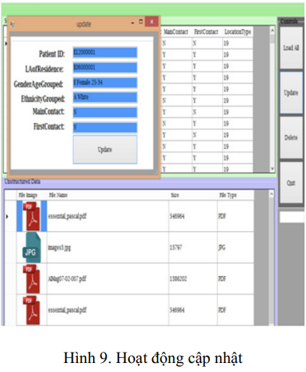
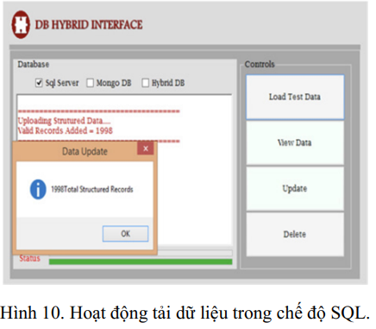

Slide 24
Tạo ra phương pháp kết hợp giữa cơ sở dữ liệu SQL thuộc nhóm hệ thống cơ sở dữ liệu quan hệ và MongoDB thuộc nhóm cơ sở dữ liệu NoSQL để lưu trữ và quản lý dữ liệu lớn. Với kết quả thu được, ta hiểu được rằng hệ thống có thể được sử dụng để lưu trữ và quản lý. Ưu điểm chính của hệ thống là đã loại bỏ những điểm yếu lớn trong cả hai cơ sở dữ liệu và phát huy những ưu điểm.
Kết luận và kiến nghị

Slide 25
1.Phát triển hệ thống cơ sở dữ liệu kết hợp để lưu trữ và quản lý dữ liệu lớn. 2. Cải thiện việc sử dụng cơ sở dữ liệu MongoDB để lưu trữ dữ liệu lớn. 3. Nghiên cứu củng cố khả năng linh hoạt và khả năng mở rộng của cơ sở dữ liệu NoSQL cũng như tính ổn định và các thành phần giao dịch của cơ sở dữ liệu quan hệ trong một hệ quản trị cơ sở dữ liệu.
Đóng góp cho kiến thức

Slide 26
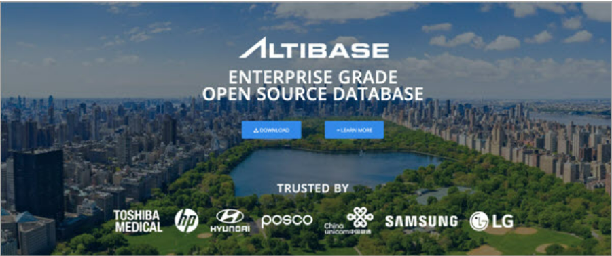
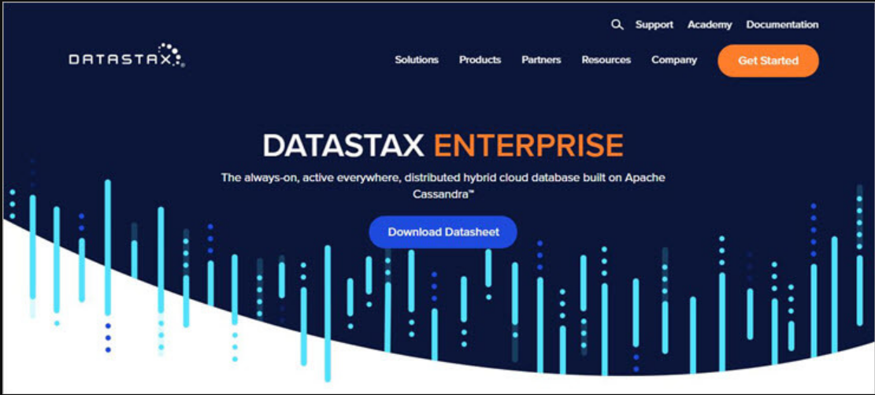
the best Hybrid Databases
Altibase
DataStax

Slide 27

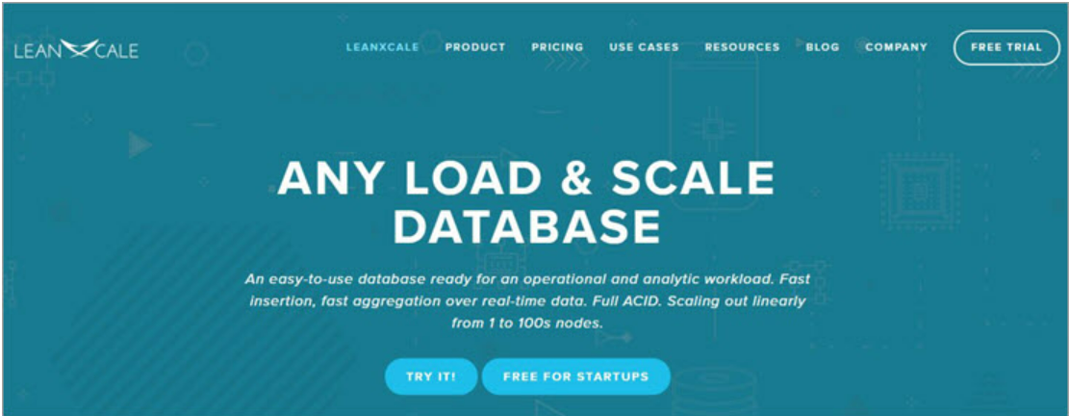
the best Hybrid Databases
Orient DB
LeanXcale

Slide 28
DEmo
+ Nội dung : Xây dựng cơ sở dữ liệu trên Orientdb
+ Tạo dữ liệu, thêm dữ liệu và thực hiện những câu truy vấn đơn giản.

Slide 29
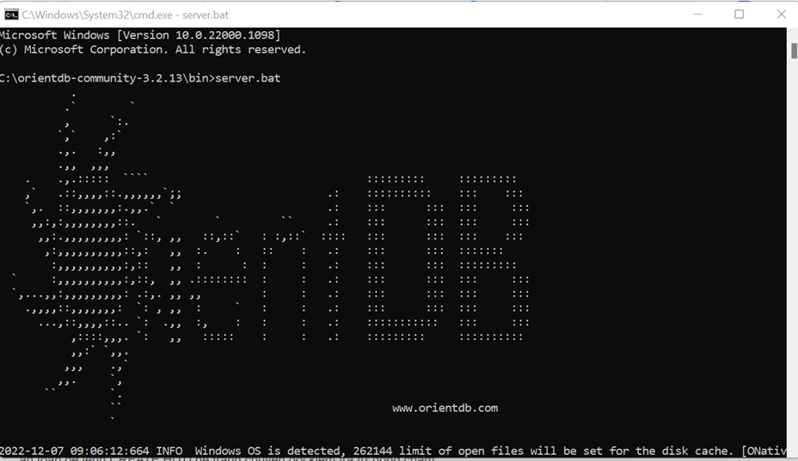
Giao diện running server OrientDB trên cmd

Slide 30
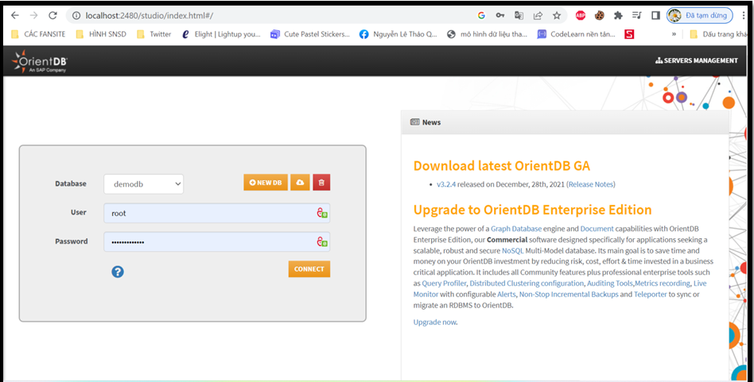
Liên kết thông qua localhost: 2480 đến OrientDB

Slide 31
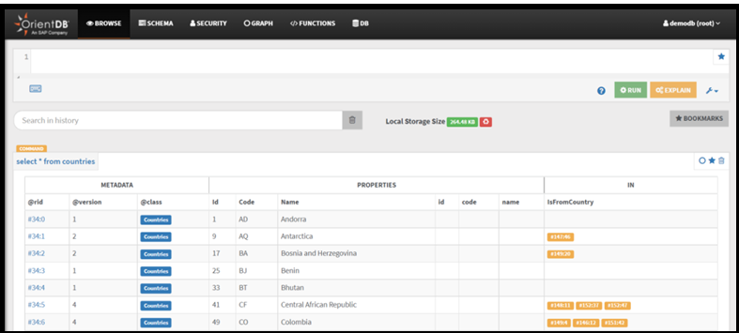
Giao diện orientDB sau khi kết nối

Slide 32
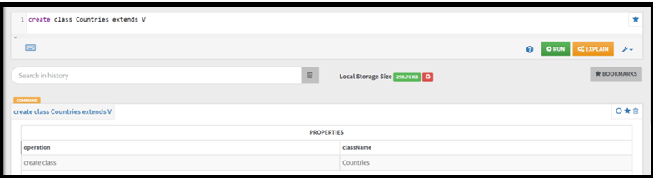
Tạo lớp Countries extends V

Slide 33
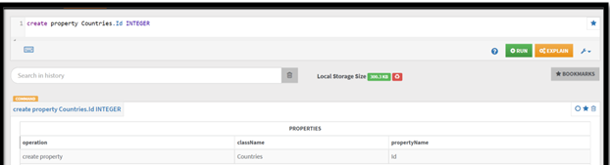
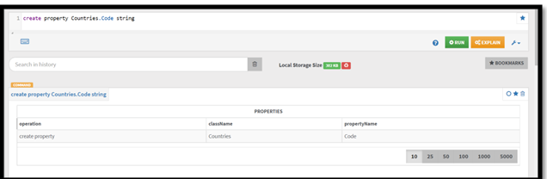
Tạo thuộc tính bằng câu lệnh:

Slide 34
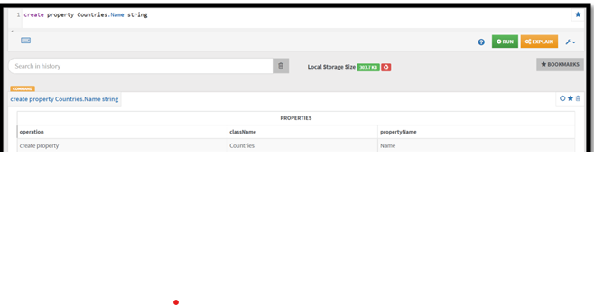

Slide 35
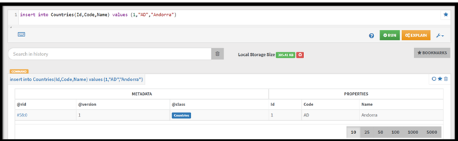
Insert dữ liệu vào bảng Coutries

Slide 36
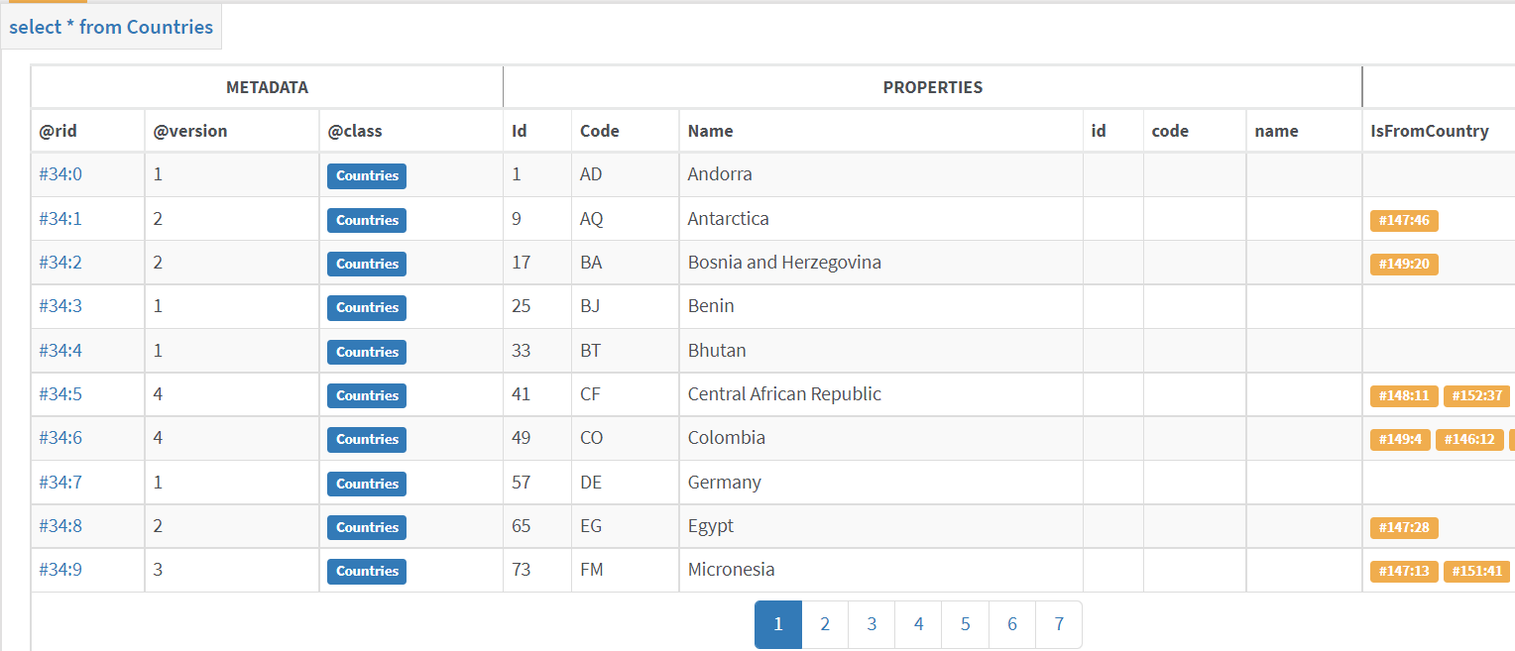
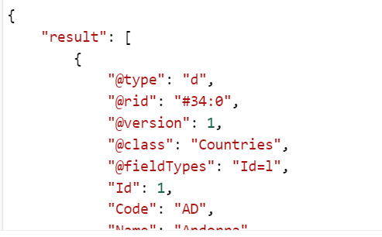
Một số câu truy vấn cơ bản

Slide 37
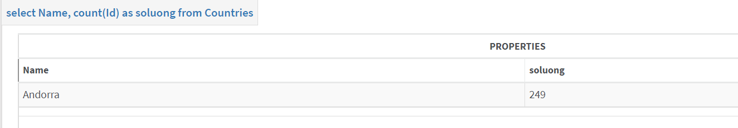
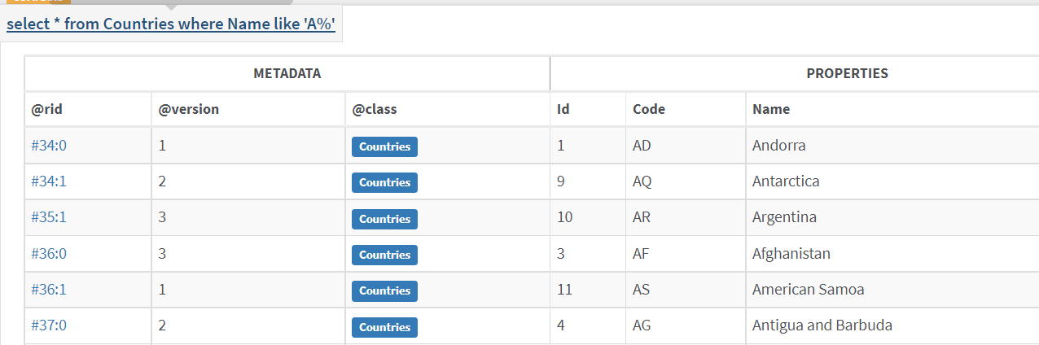

Slide 38
Kết luận
Cơ sở dữ liệu SQL và NoSQL dần hiện ra những khuyết điểm trong việc quản lý cơ sở dữ liệu.=> giải pháp
Cùng với sự phát triển của khoa học công nghệ cơ sở dữ liệu lai (hybrid database) ra đời trở thành giải pháp giải quyết vấn đề trên.
Nhờ bài báo chúng em tiếp cận đến một nguồn tri thức mới có thể tận dụng cơ sở dữ liệu lai để quản lý dữ liệu nhằm hạn chế những sai sót không đáng có. Dẫu phần demo của chúng em chỉ là những bước đầu ban sơ và đầy thiếu sót nhưng em tin trong khoảng thời gian tới tụi em có thể cố gắng phát triển quy mô dữ liệu lên để làm một nền tảng cho việc xây dựng thành một big data.

Slide 39


